Slide 1
Données du 19/20 avril 2023

Slide 2
Données du 19 avril
Quad scan = QP12=[-3.07 +3,16]
TL SST2 avec QP3 = 0.8A

Slide 3
Données du 19 avril
Reconstruction TLSST1

Slide 4
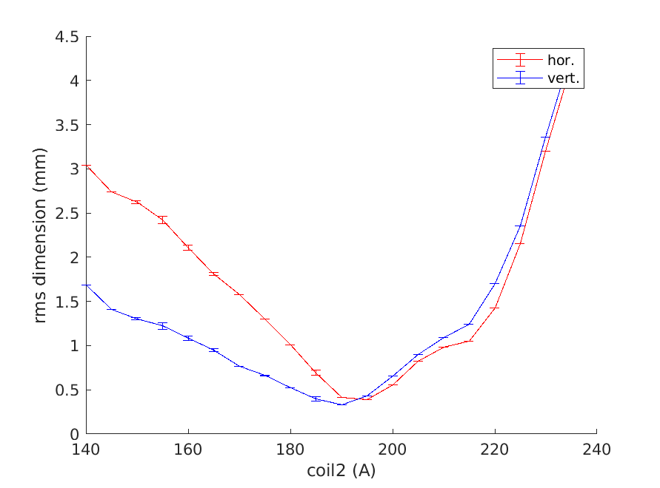
Données du 20 avril …
TLSST1 sans quad

Slide 5
Quad scan … ☹
200A
180A

Slide 6
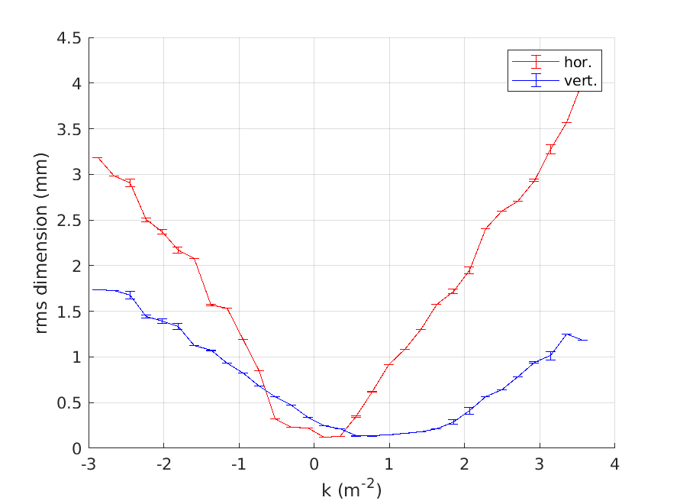
220A
220A

Slide 7
Analyse QP#1 par Sophie

